Slide 1
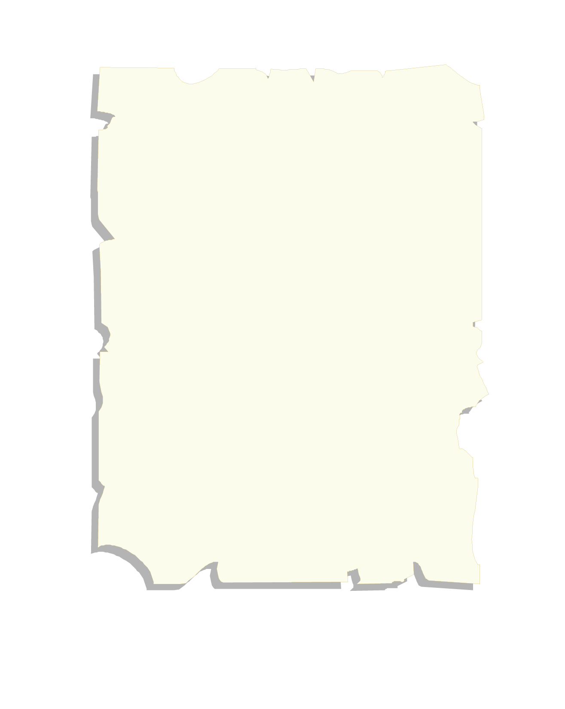
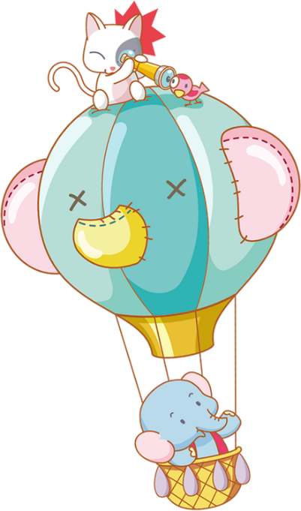







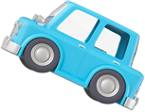
Khởi động
KTUTS
Notes:
本PPT模板部分元素使用了幻灯片母版制作。如果需要修改，点击-视图-幻灯片母版-修改；完成后关闭编辑母版即可。

Slide 2
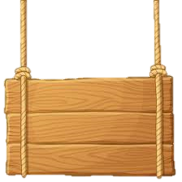


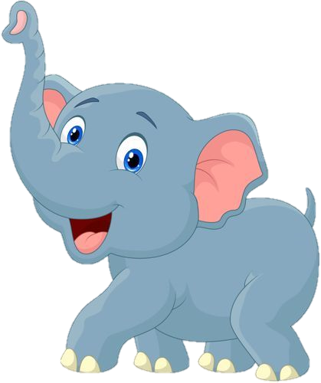




GIẢI CỨU
RỪNG XANH

Slide 3
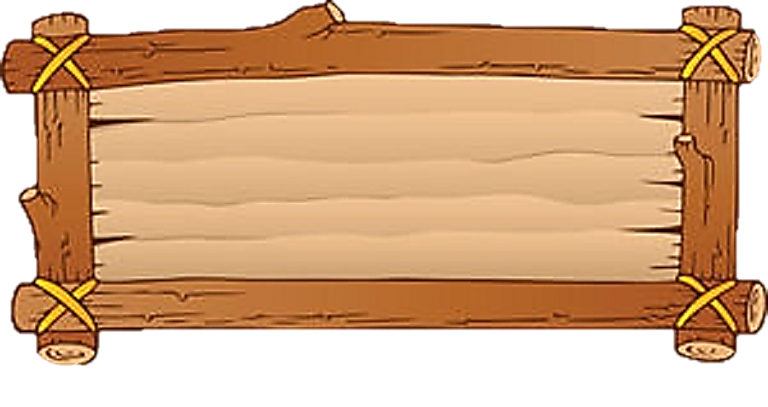


Tính:
5
2
+
7
3
7
10
A.
B.
10
7
3
D.
29
C.
D.
7
21

Slide 4
Tính:
9
3
-
8
4
3
B.
6
B.
A.
4
8
6
8
C.
D.
8
3

Slide 5
Tính:
15
3
:
8
2
45
5
B.
A.
2
16
30
24
C.
D.
C.
24
30

Slide 6


Toán
LUYỆN TẬP CHUNG
(trang 138)

Slide 7
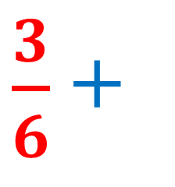
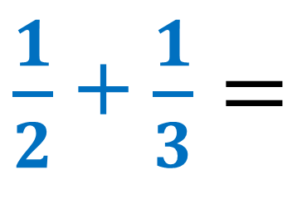


Phép cộng phân số:
Muốn cộng hai phân số khác mẫu số, ta quy đồng mẫu số hai phân số, rồi cộng hai phân số đó.
Quy đồng
$\frac{1}{2}$ + $\frac{1}{3}=$
$\frac{3}{6}$ +
$\frac{2}{6}=$
$$\frac{5}{6}$$
Quy đồng

Slide 8
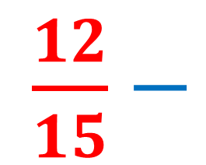
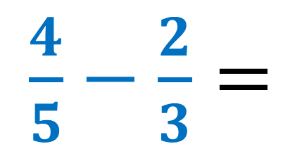


Phép trừ phân số:
Muốn trừ hai phân số khác mẫu số, ta quy đồng mẫu số hai phân số, rồi trừ hai phân số đó.
Quy đồng
$\frac{4}{5}−\frac{2}{3}=$
$\frac{12}{15}−$
$\frac{10}{15}=$
$$\frac{2}{15}$$
Quy đồng

Slide 9
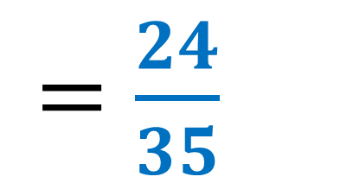
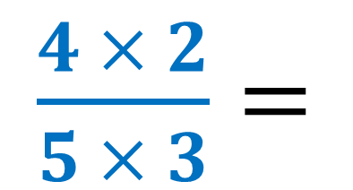

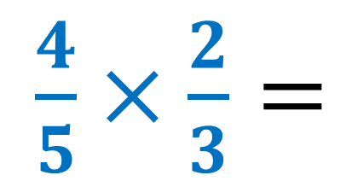

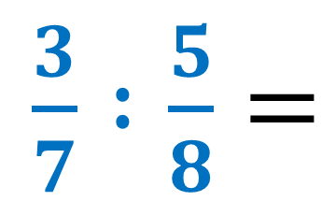

Phép nhân phân số:
Muốn nhân hai phân số, ta lấy tử số nhân với tử số, mẫu số nhân với mẫu số.
$\frac{4}{5}×\frac{2}{3}=$
$\frac{4 × 2}{5 × 3}=$
$$\frac{8}{15}$$
Phép chia phân số:
Muốn chia hai phân số ta lấy phân số thứ nhất nhân với phân số thứ hai đảo ngược.
$\frac{3}{7} :\frac{5}{8}=$
$\frac{3}{7}×$
$\frac{8}{5}$
$=\frac{24}{35}$

Slide 10
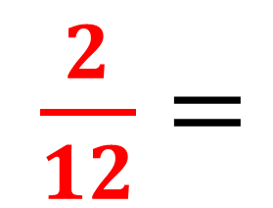
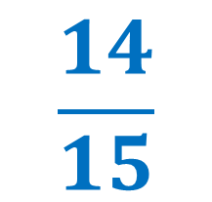
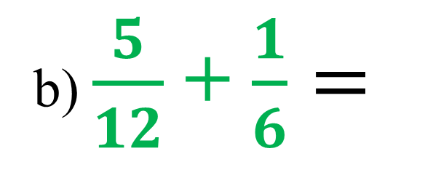

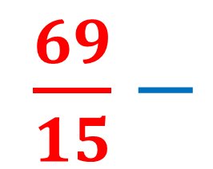
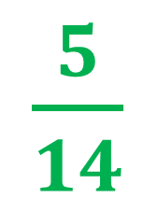
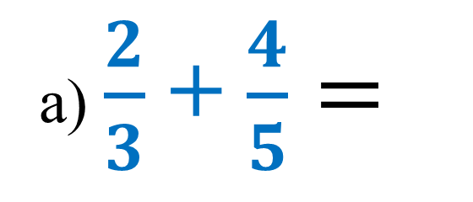
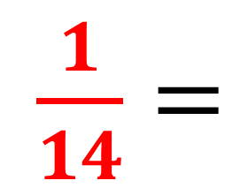
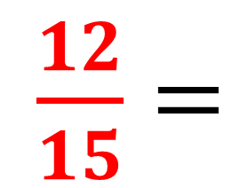
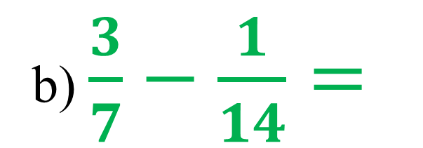
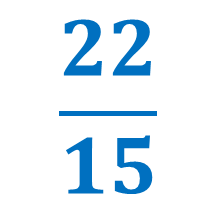
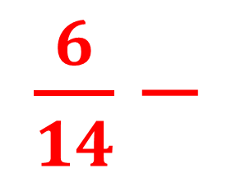
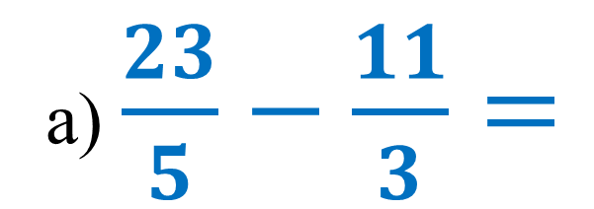

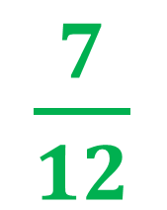
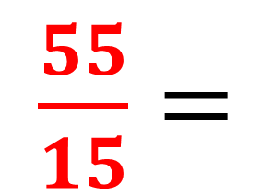
Bài 1. Tính:
a) $\frac{2}{3}$ + $\frac{4}{5}=$
$\frac{10}{15}$ +
$\frac{12}{15}=$
$$\frac{22}{15}$$
b) $\frac{5}{12}$ + $\frac{1}{6}=$
$\frac{5}{12}$ +
$\frac{2}{12}=$
$\frac{7}{12}$
Bài 2. Tính:
a) $\frac{23}{5}−\frac{11}{3}=$
$\frac{69}{15}−$
$\frac{55}{15}=$
$$\frac{14}{15}$$
b) $\frac{3}{7}−\frac{1}{14}=$
$\frac{6}{14}−$
$\frac{1}{14}=$
$\frac{5}{14}$

Slide 11
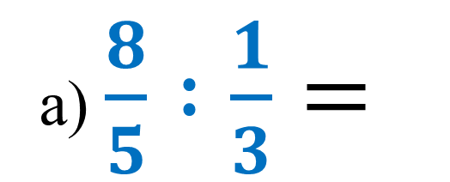

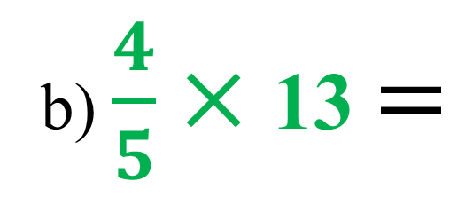

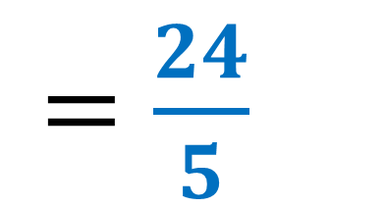
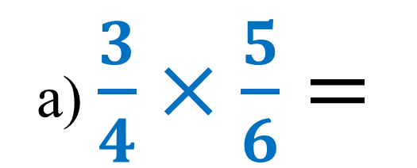
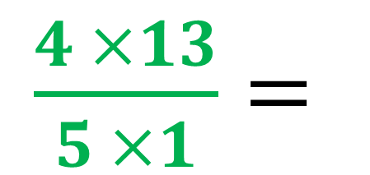


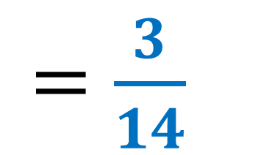

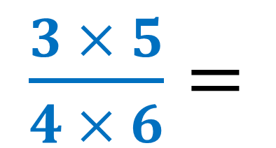
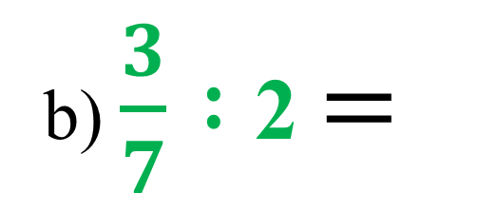

Bài 3. Tính:
a) $\frac{3}{4}×\frac{5}{6}=$
$\frac{3 × 5}{4 × 6}=$
$$\frac{15}{24}$$
b) $\frac{4}{5}×$ 13 $=$
$\frac{4 ×13}{5 ×1}=$
$\frac{52}{5}$
Bài 4. Tính:
a) $\frac{8}{5} :\frac{1}{3}=$
$\frac{8}{5}×$
$\frac{3}{1}$
$=\frac{24}{5}$
b) $\frac{3}{7} :$ 2 $=$
$=\frac{3}{14}$
$\frac{3}{7}×$
$\frac{1}{2}$

Slide 12


Bài 5. Một cửa hàng có 50 kg đường. Buổi sáng đã bán 10kg đường, buổi chiều bán $\frac{3}{8}$ số đường còn lại. Hỏi cả hai buổi cửa hàng đã bán được bao nhiêu ki-lô-gam đường?
Tóm tắt
50 kg
Có :
10 kg
Buổi sáng bán:
$\frac{3}{8}$ số đường còn lại
Buổi chiều bán:
Cả hai buổi bán: … kg?

Slide 13



Bài 5.
Bài giải
Số ki-lô-gam đường còn lại sau khi bán buổi sáng là:
50 – 10 $=$
40 (kg)
Số ki-lô-gam đường buổi chiều bán được là:
40$×\frac{3}{8}=$
15 (kg)
Số ki-lô-gam đường cả hai buổi bán được là:
10 + 15 $=$
25 (kg)
Đáp số:
25 kg đường

Slide 14

DẶN DÒ

